Slide 1
徐州市初中毕业生美育测评
考试端操作手册
2025年02月

Slide 2
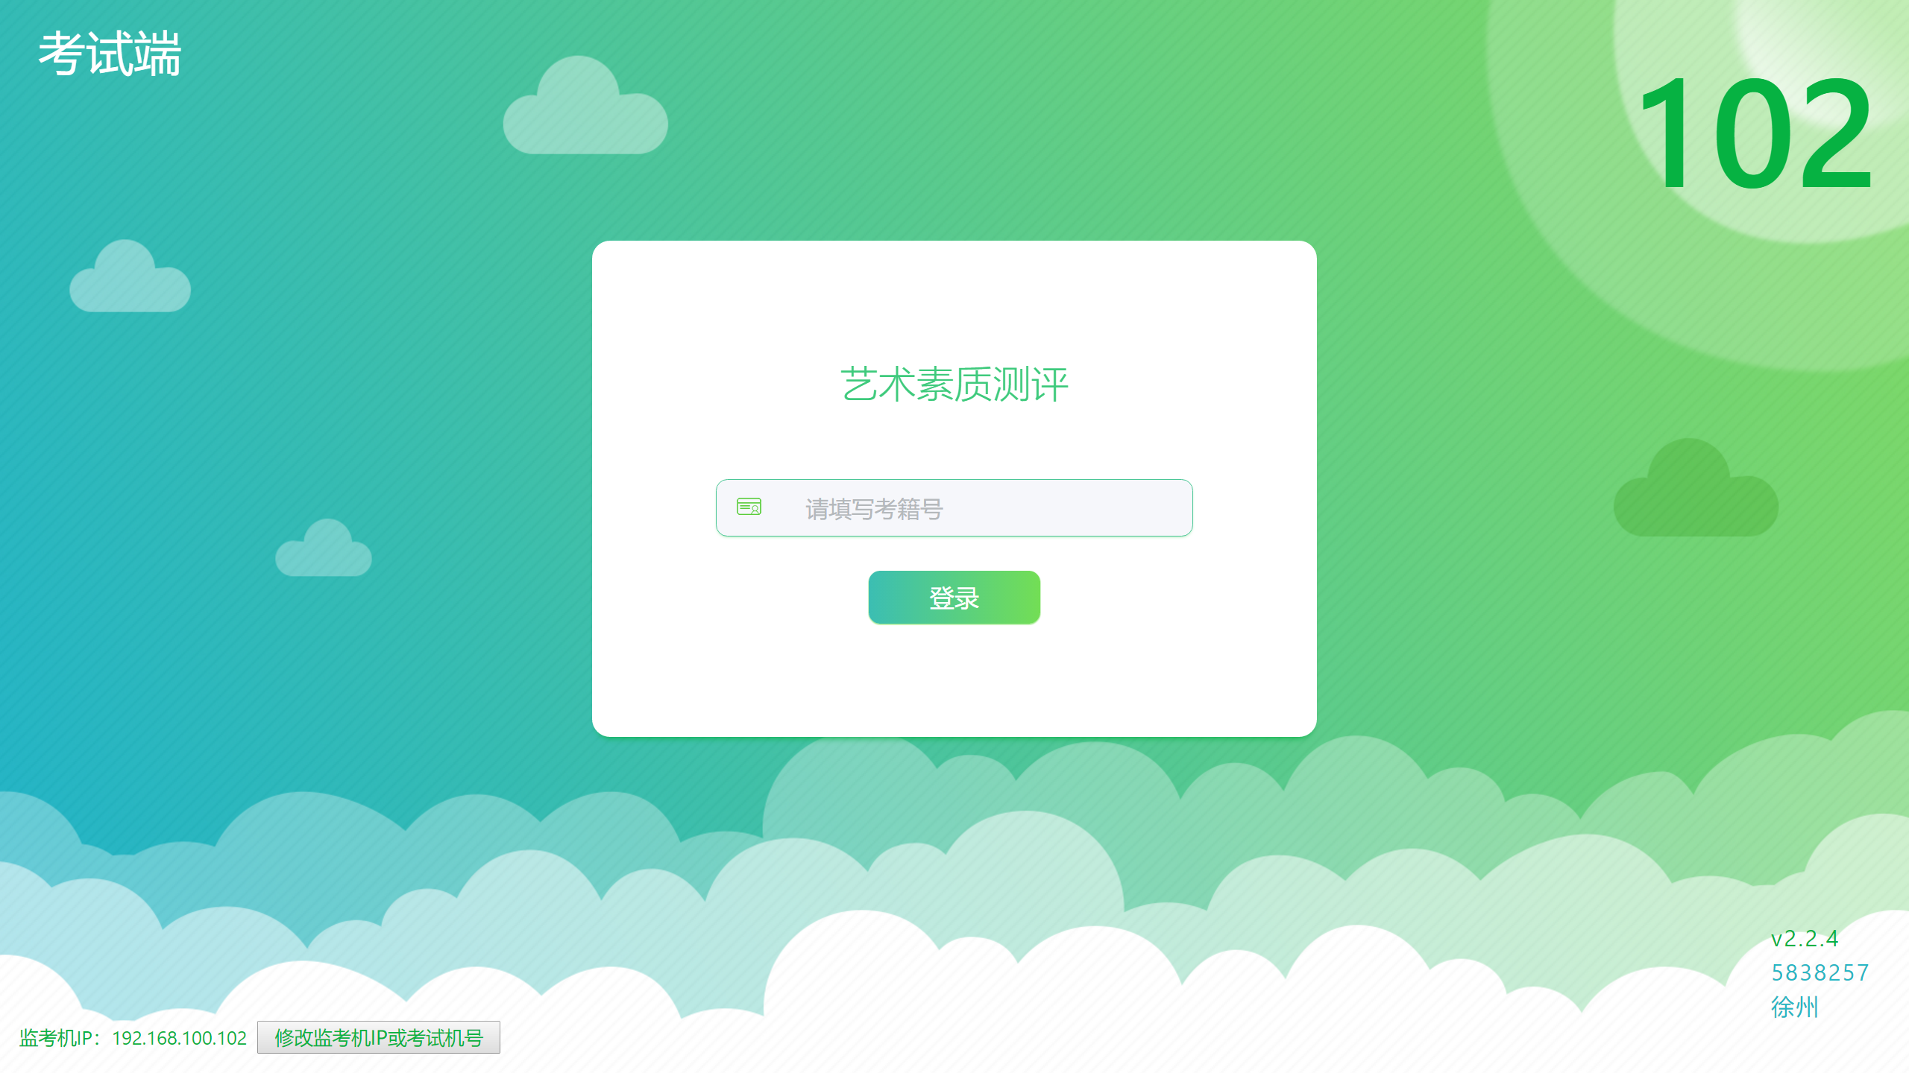
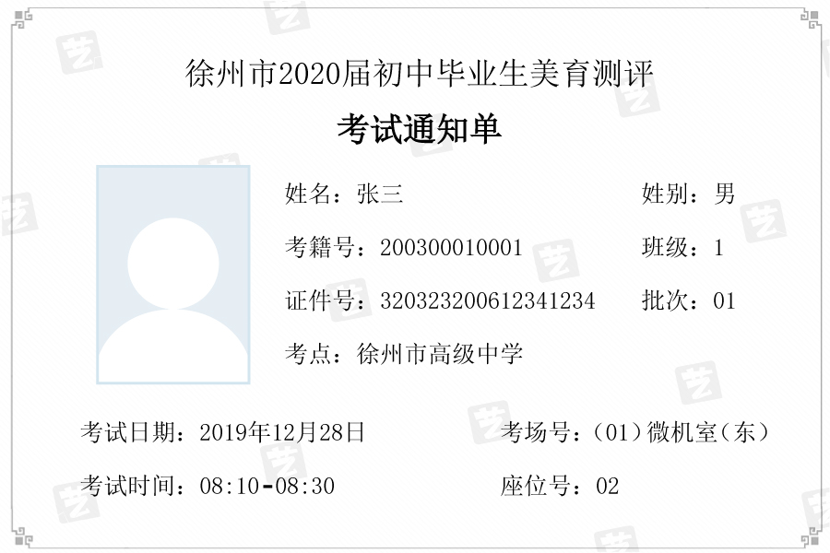
考试登录
①考生输入考试
通知单上的考籍号。
②点击“登录”。

Slide 3
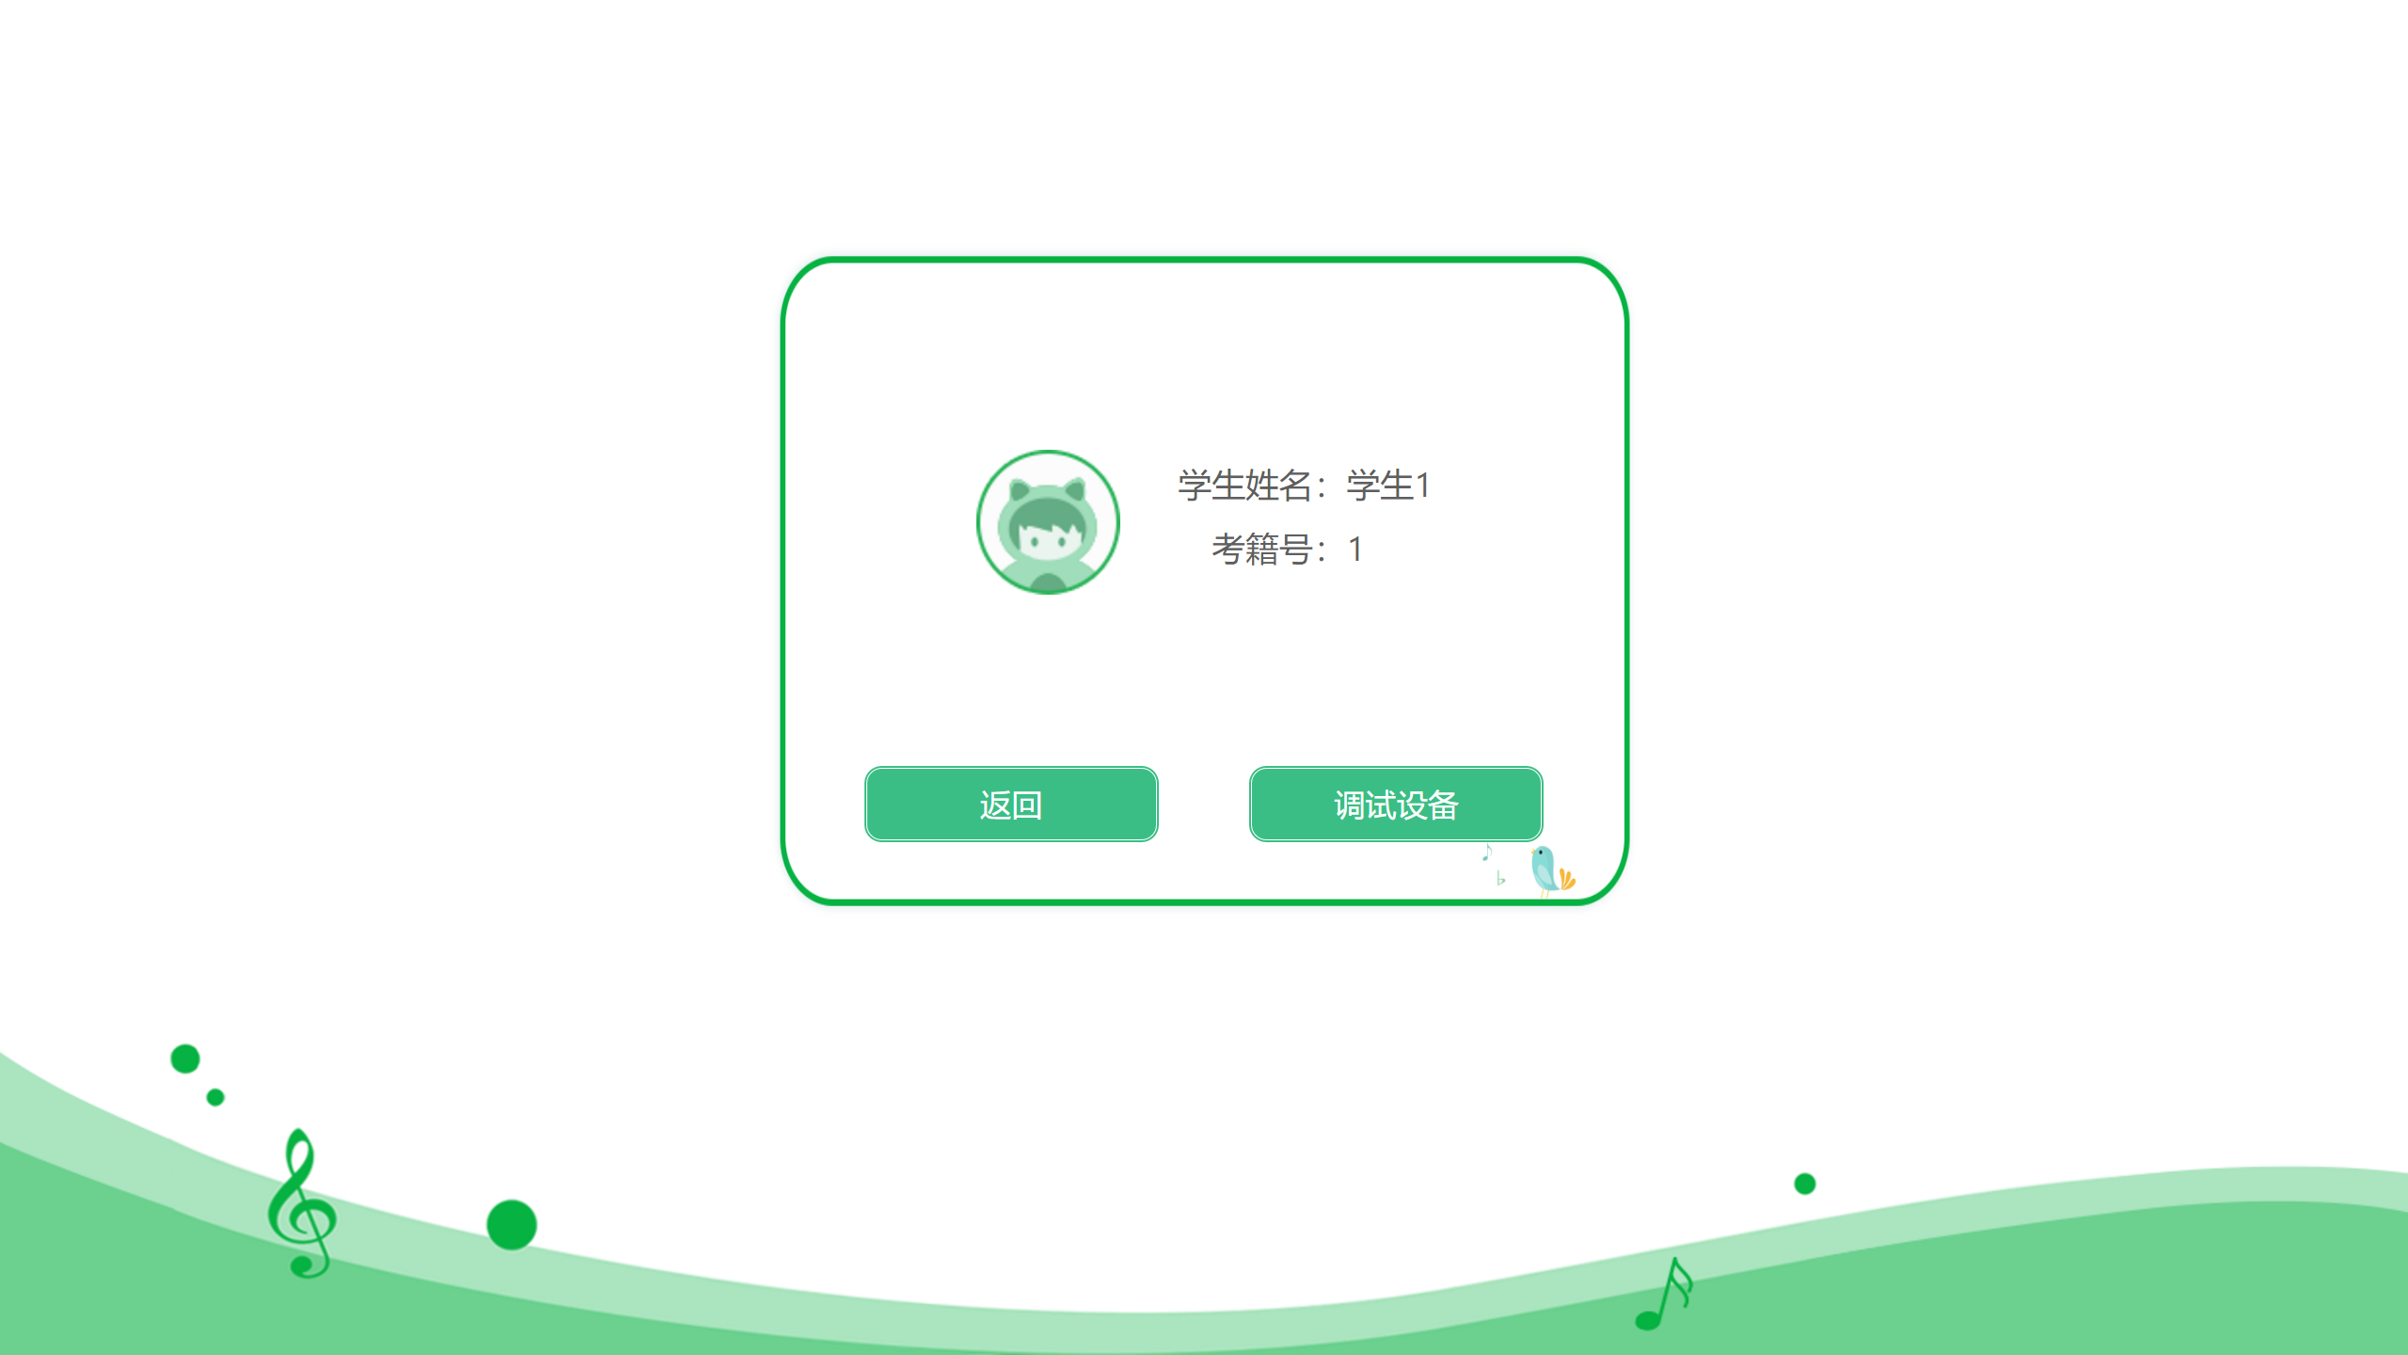
核对个人信息
①核对个人信息是否正确。
②确认无误点后，
点击“调试设备”。

Slide 4
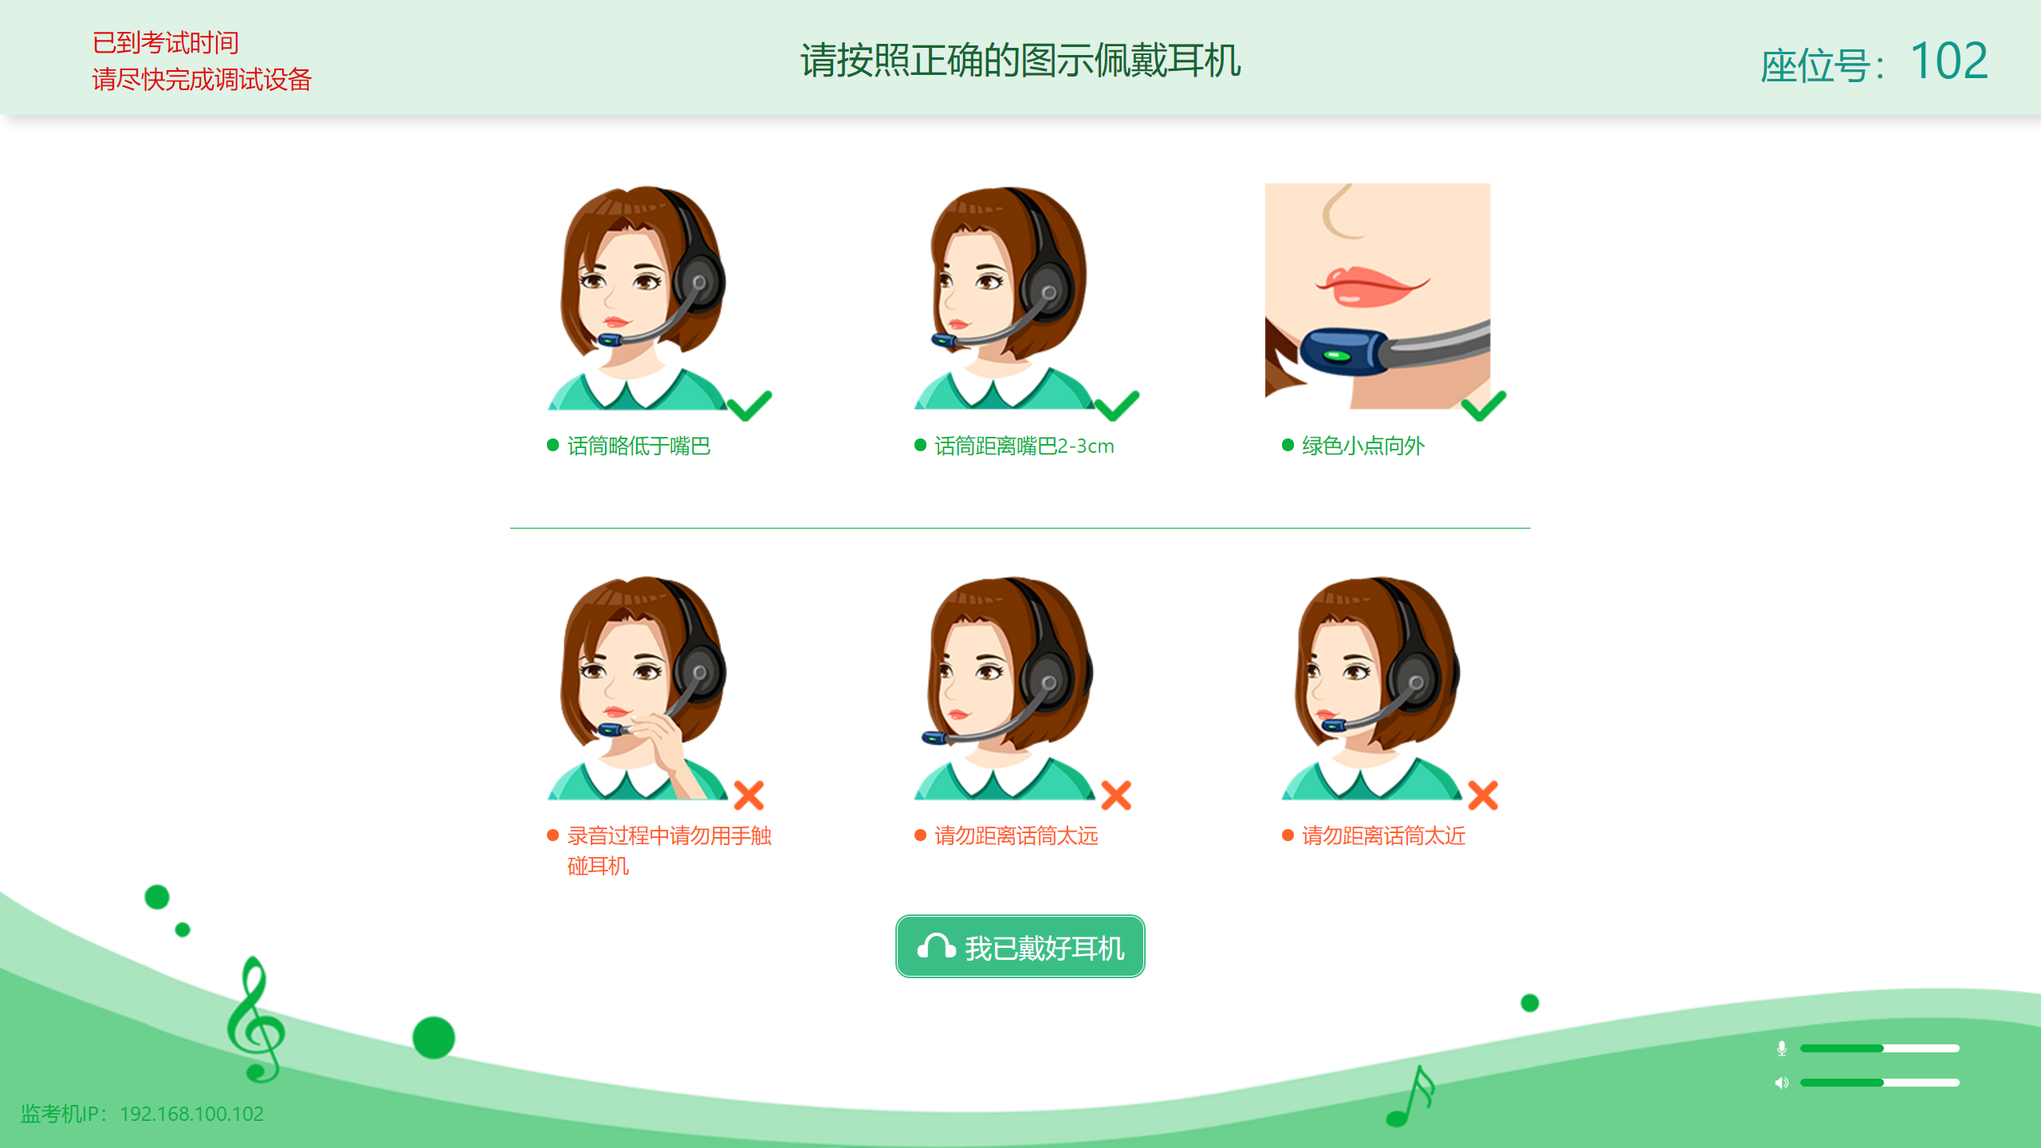
佩戴耳机
根据图示指引正确佩戴耳机，确认无误后，点击“我已戴好耳机”。

Slide 5
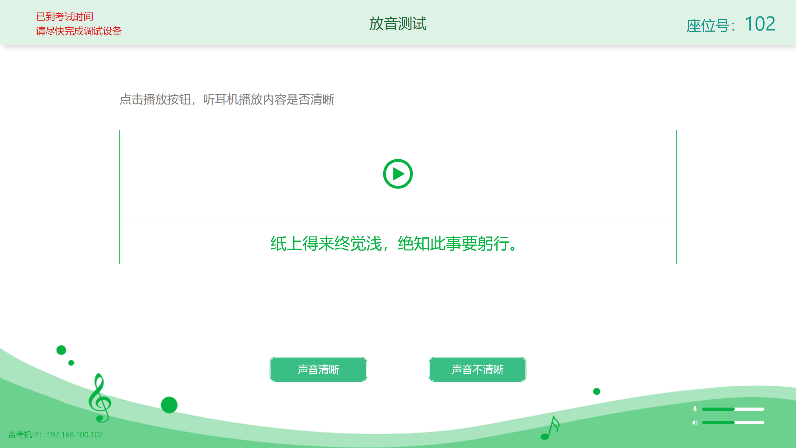
耳机调试-放音测试
①点击“播放”，
进行聆听。
②确认声音正常后，点击“声音清晰”，
进入录音测试。
可以调节耳机播放和录音的音量大小。
声音不清晰
如果声音不清晰，
请立即与监考老师联系。

Slide 6
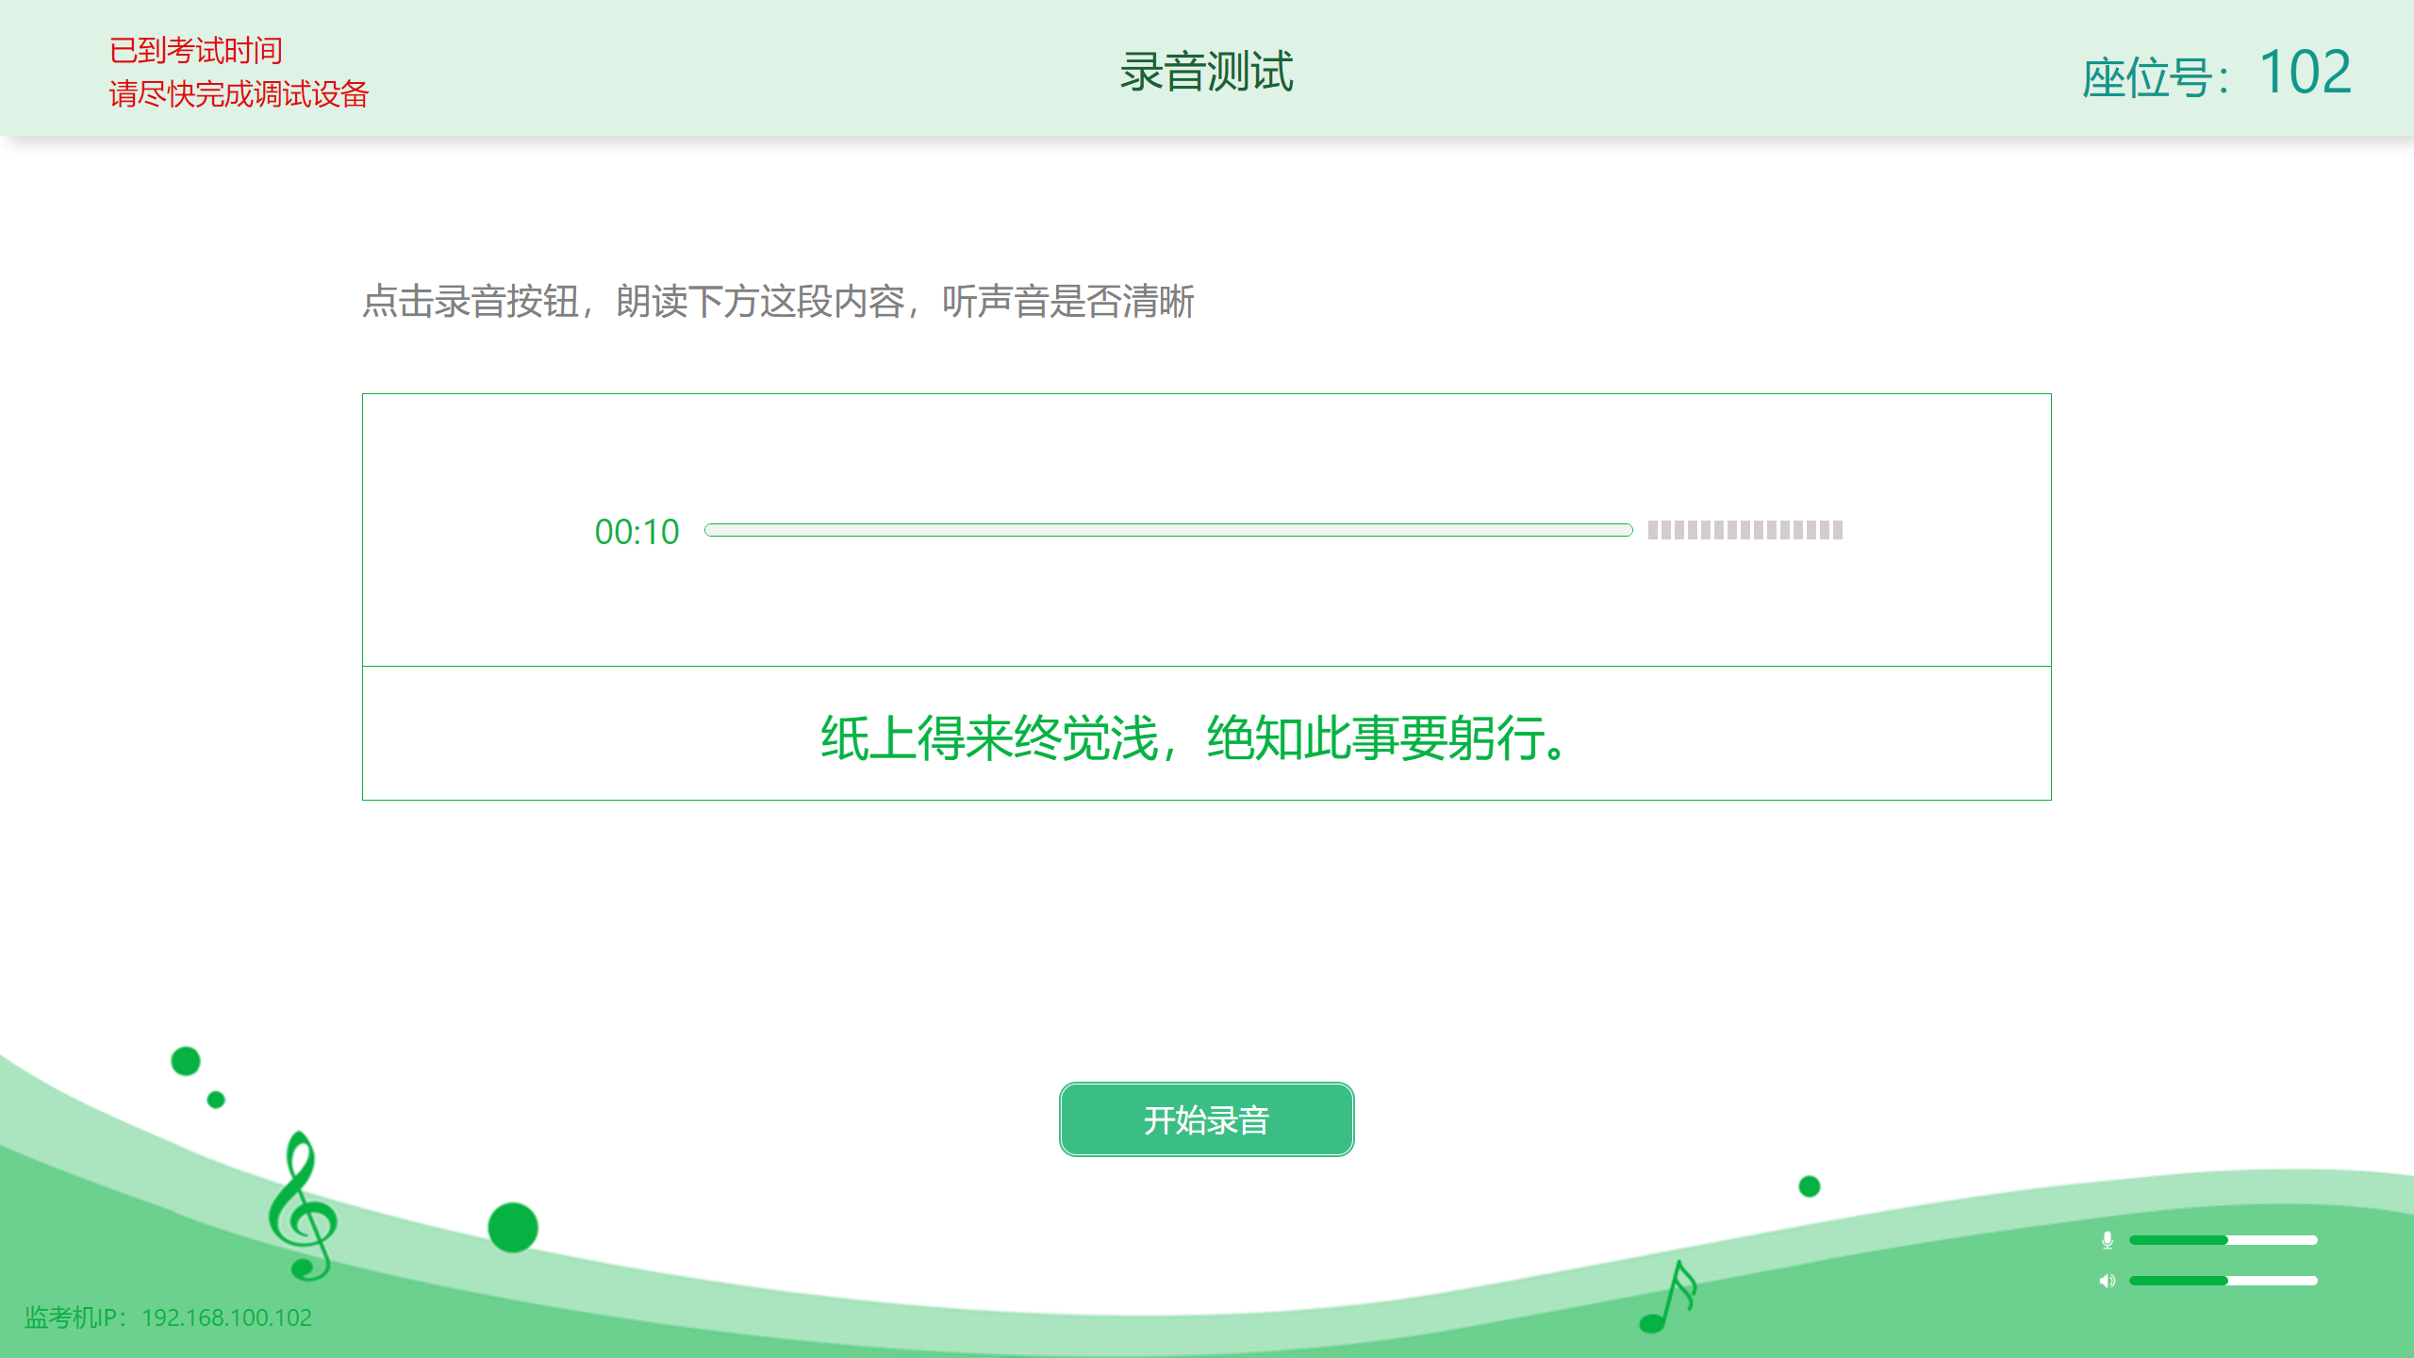
耳机调试-录音测试
点击开始录音按钮，朗读下方内容
点击“开始录音”，
对耳机录音功能进行测试。

Slide 7
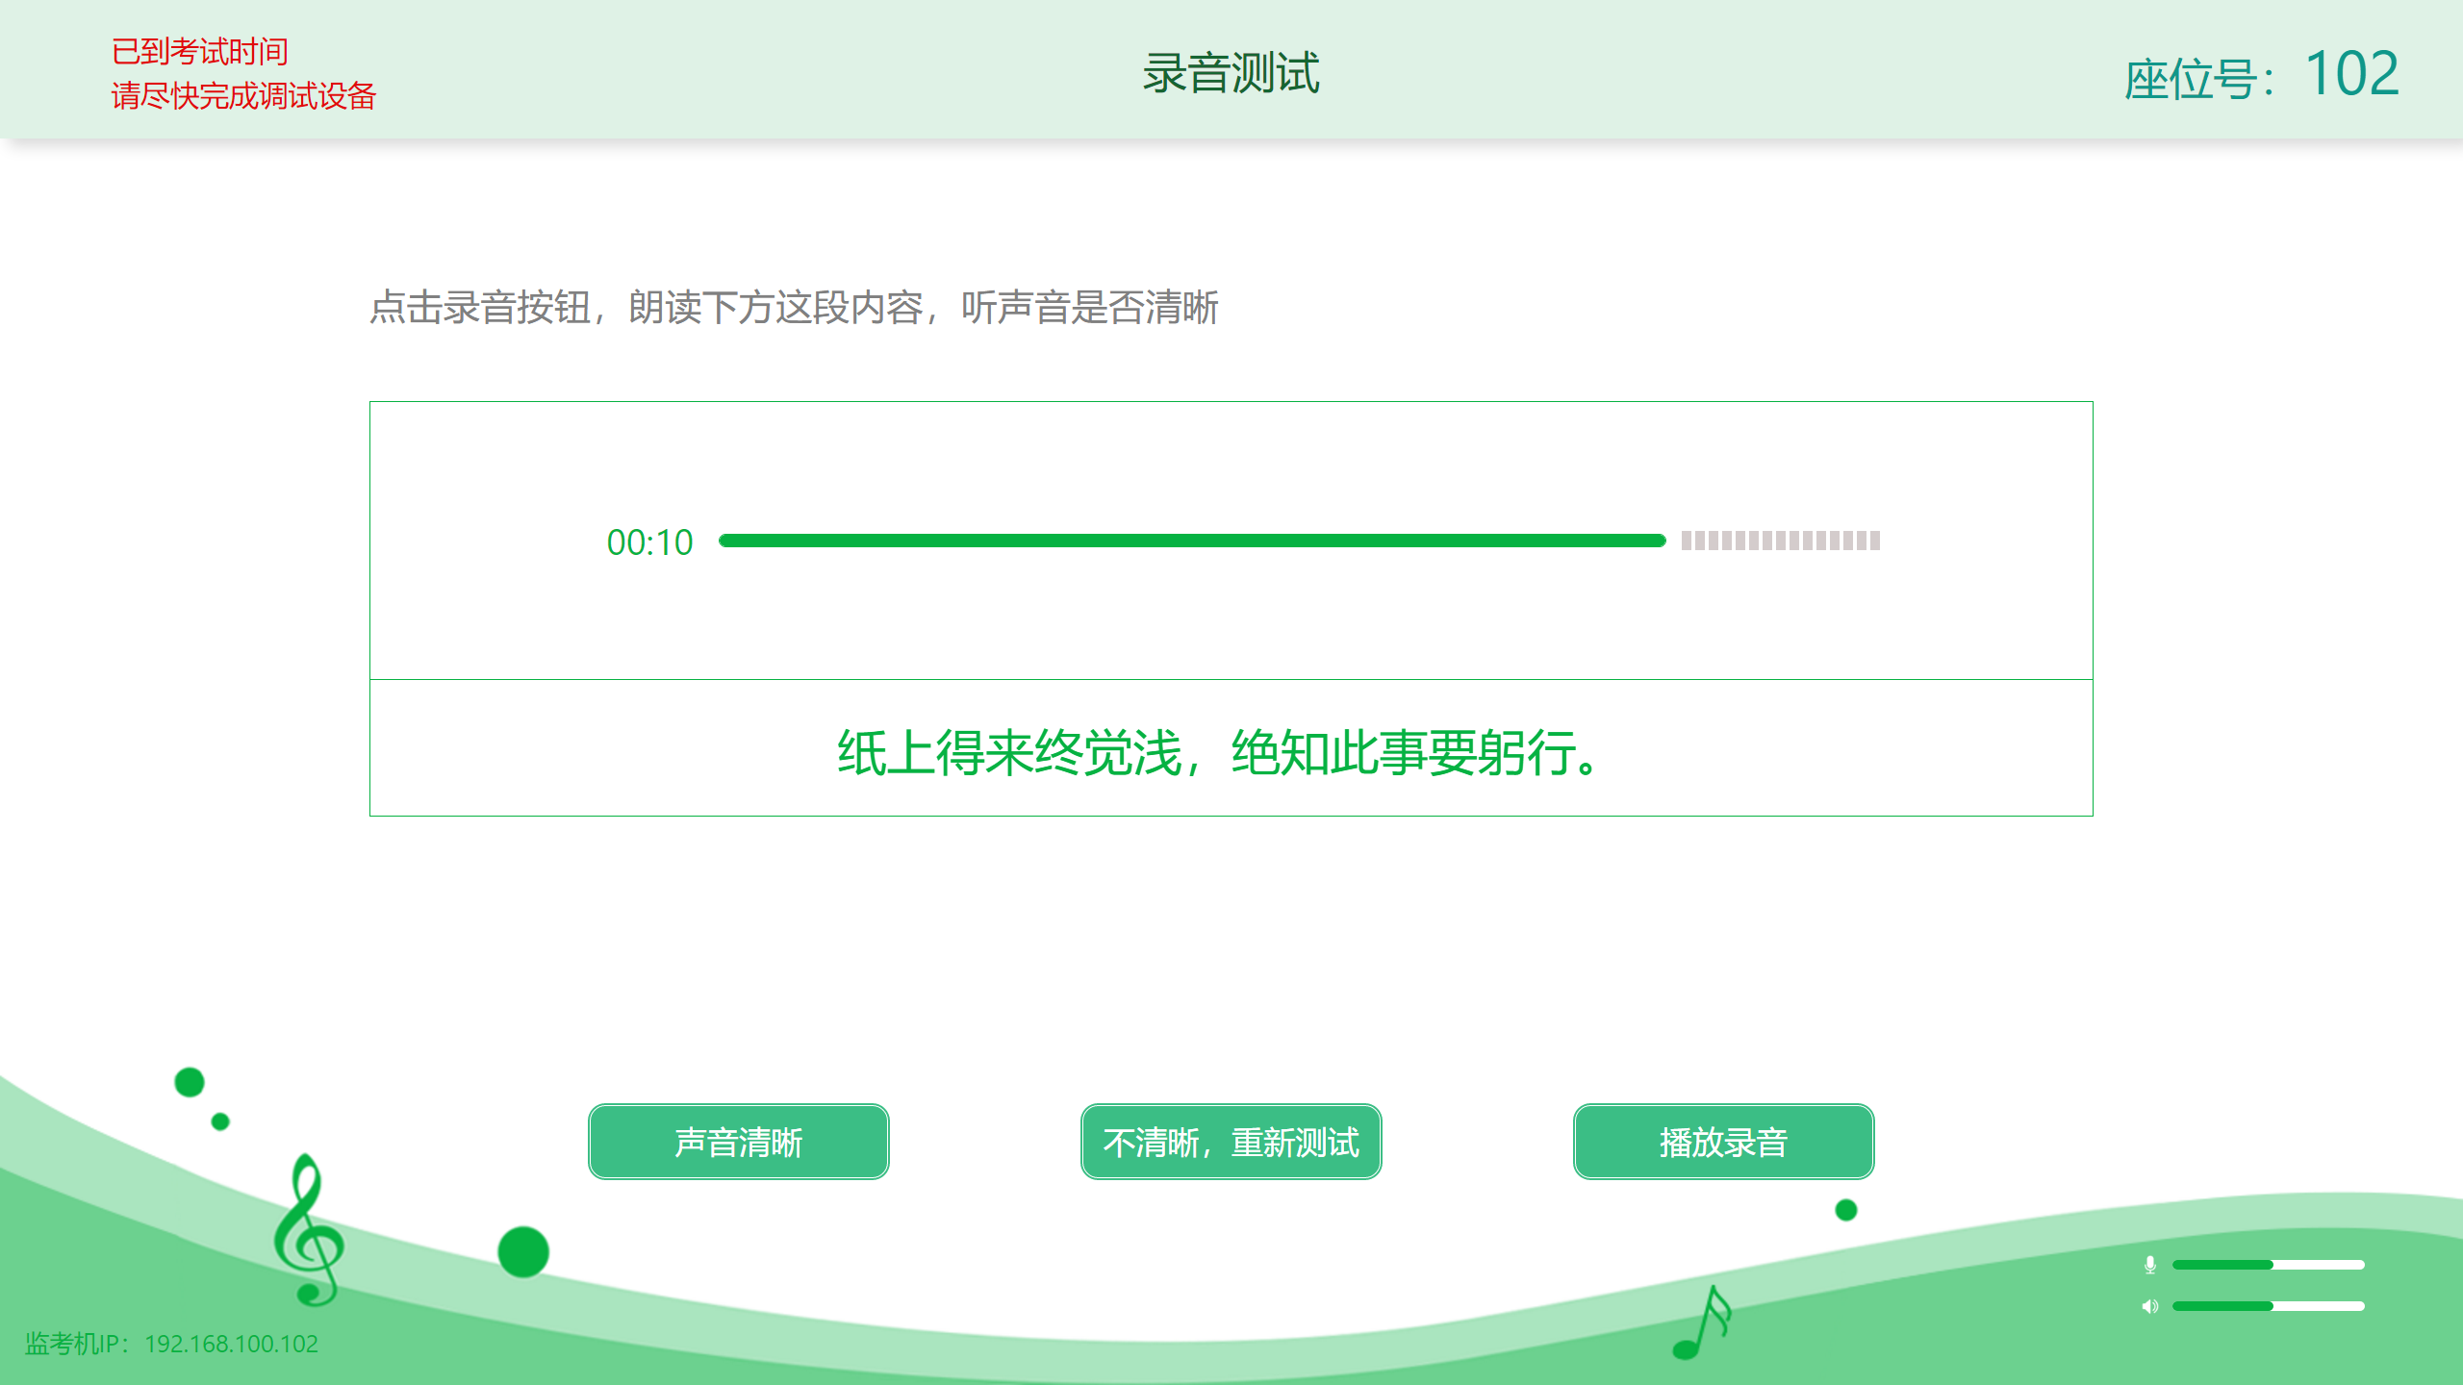
耳机调试-录音测试
点击播放录音按钮，听声音是否清晰
①点击“播放录音”，
试听录制的声音是否正确。
②确认录音无误后，点击“声音清晰”， 等待考试开始。
播放录音
播放录音
声音清晰
不清晰，重新测试
如果声音不清晰，点击该按钮，重新测试，返回到开始录音页面。

Slide 8
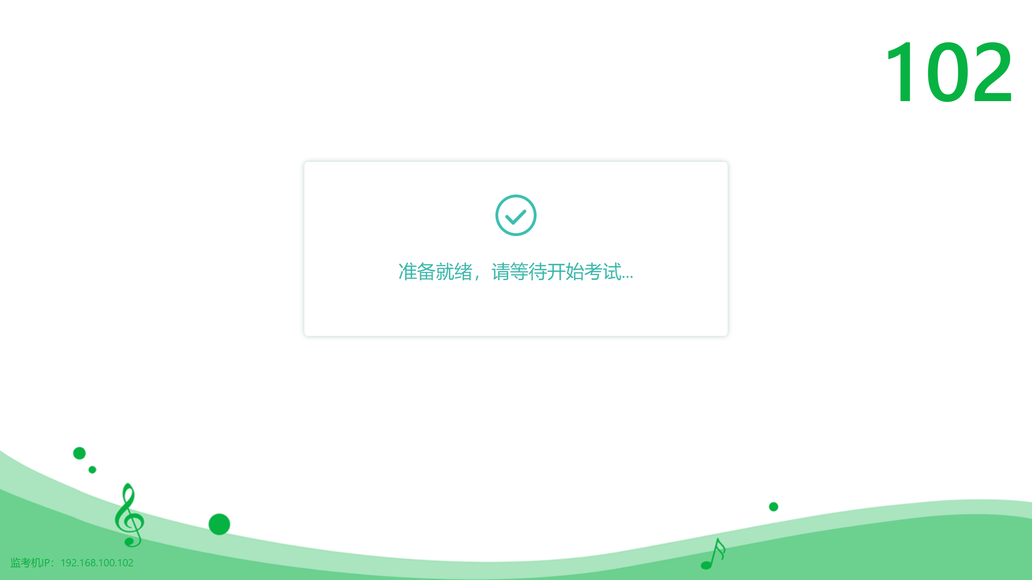
等待考试开始
设备调试完成后自动接收试卷，等待考试开始。
在考试过程中请勿随意摘下耳机，以避免耳机与电脑连接处松动，影响考试。

Slide 9
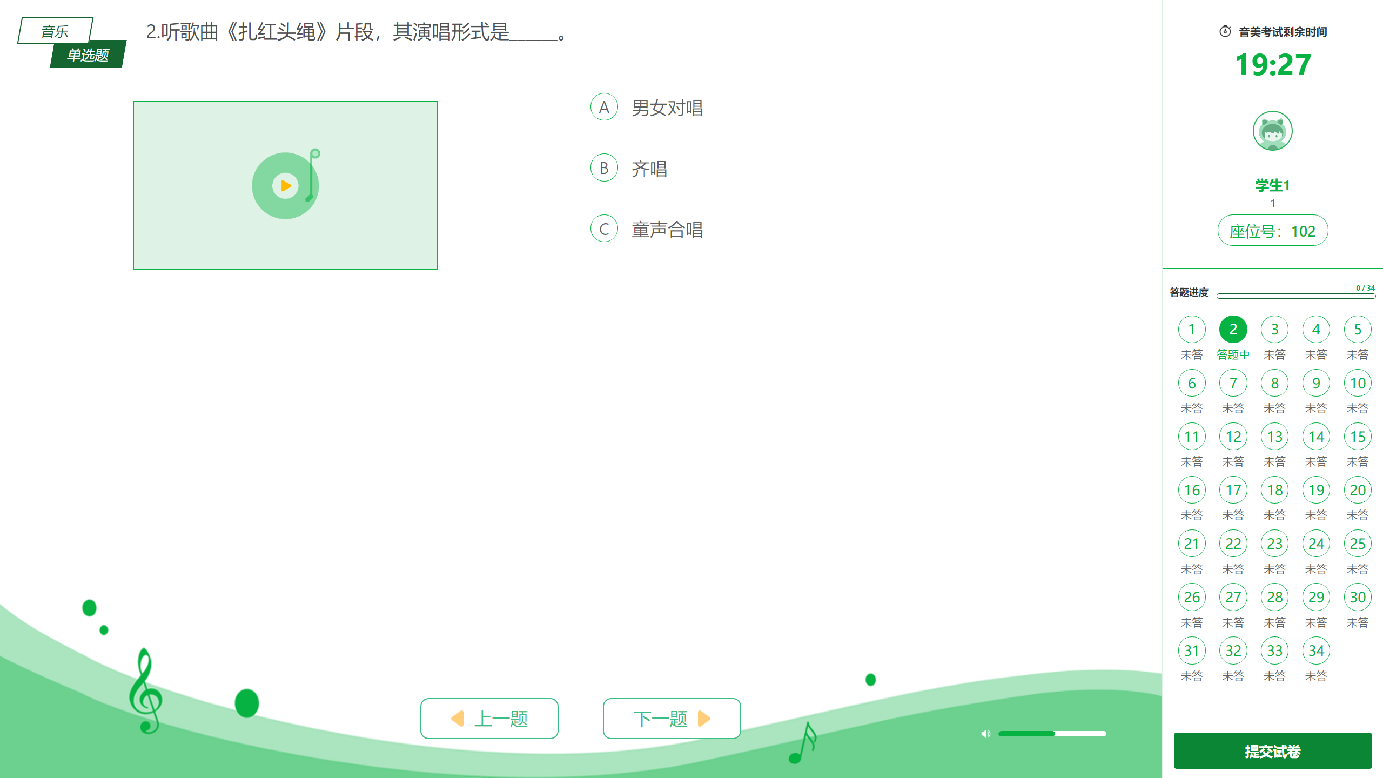
答题界面
学科、题型
考试剩余时间、
考生信息。
答题卡信息，显示题目作答状态，点击可以快捷切换题目。
题目切换按钮

Slide 10
题型操作-单选题
音频、视频、图片可以
播放和放大显示。
点击选项小圆点进行作答。

Slide 11
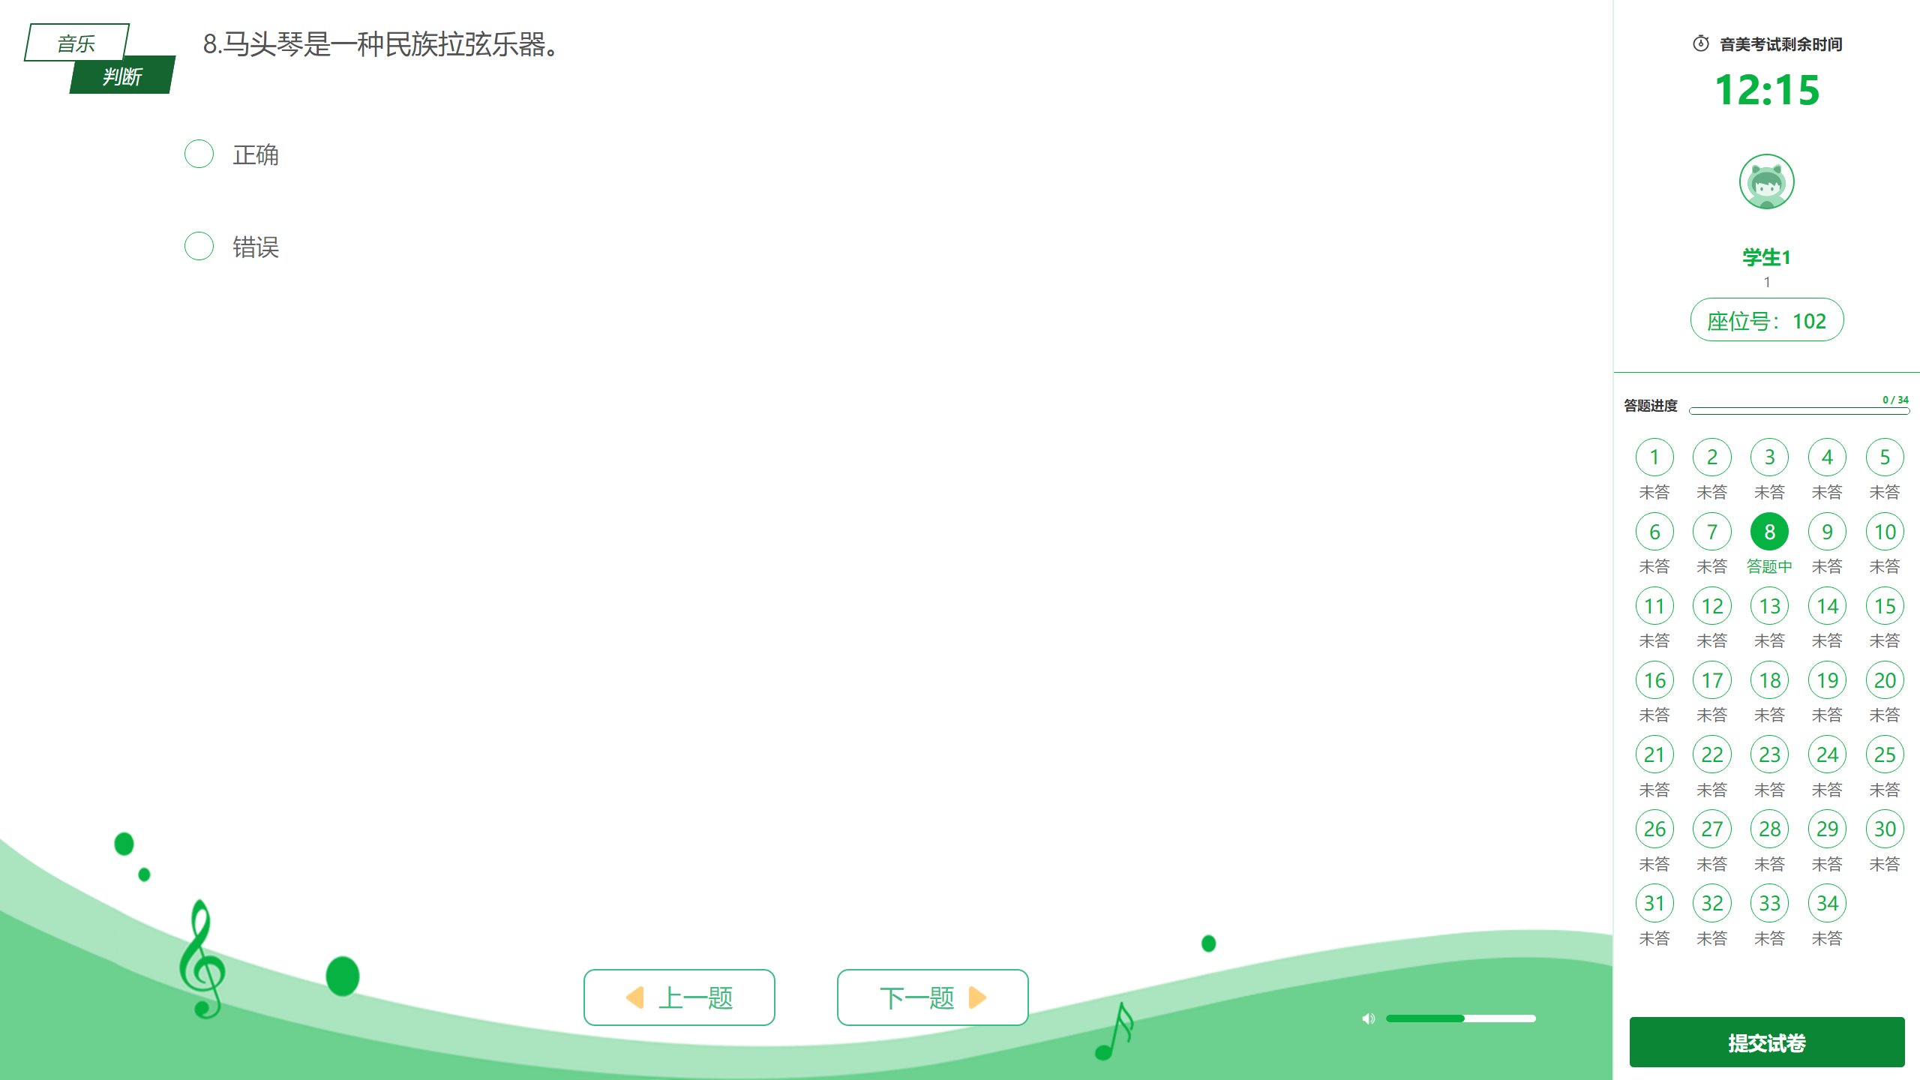
题型操作-判断题
点击选项小圆点进行作答。

Slide 12
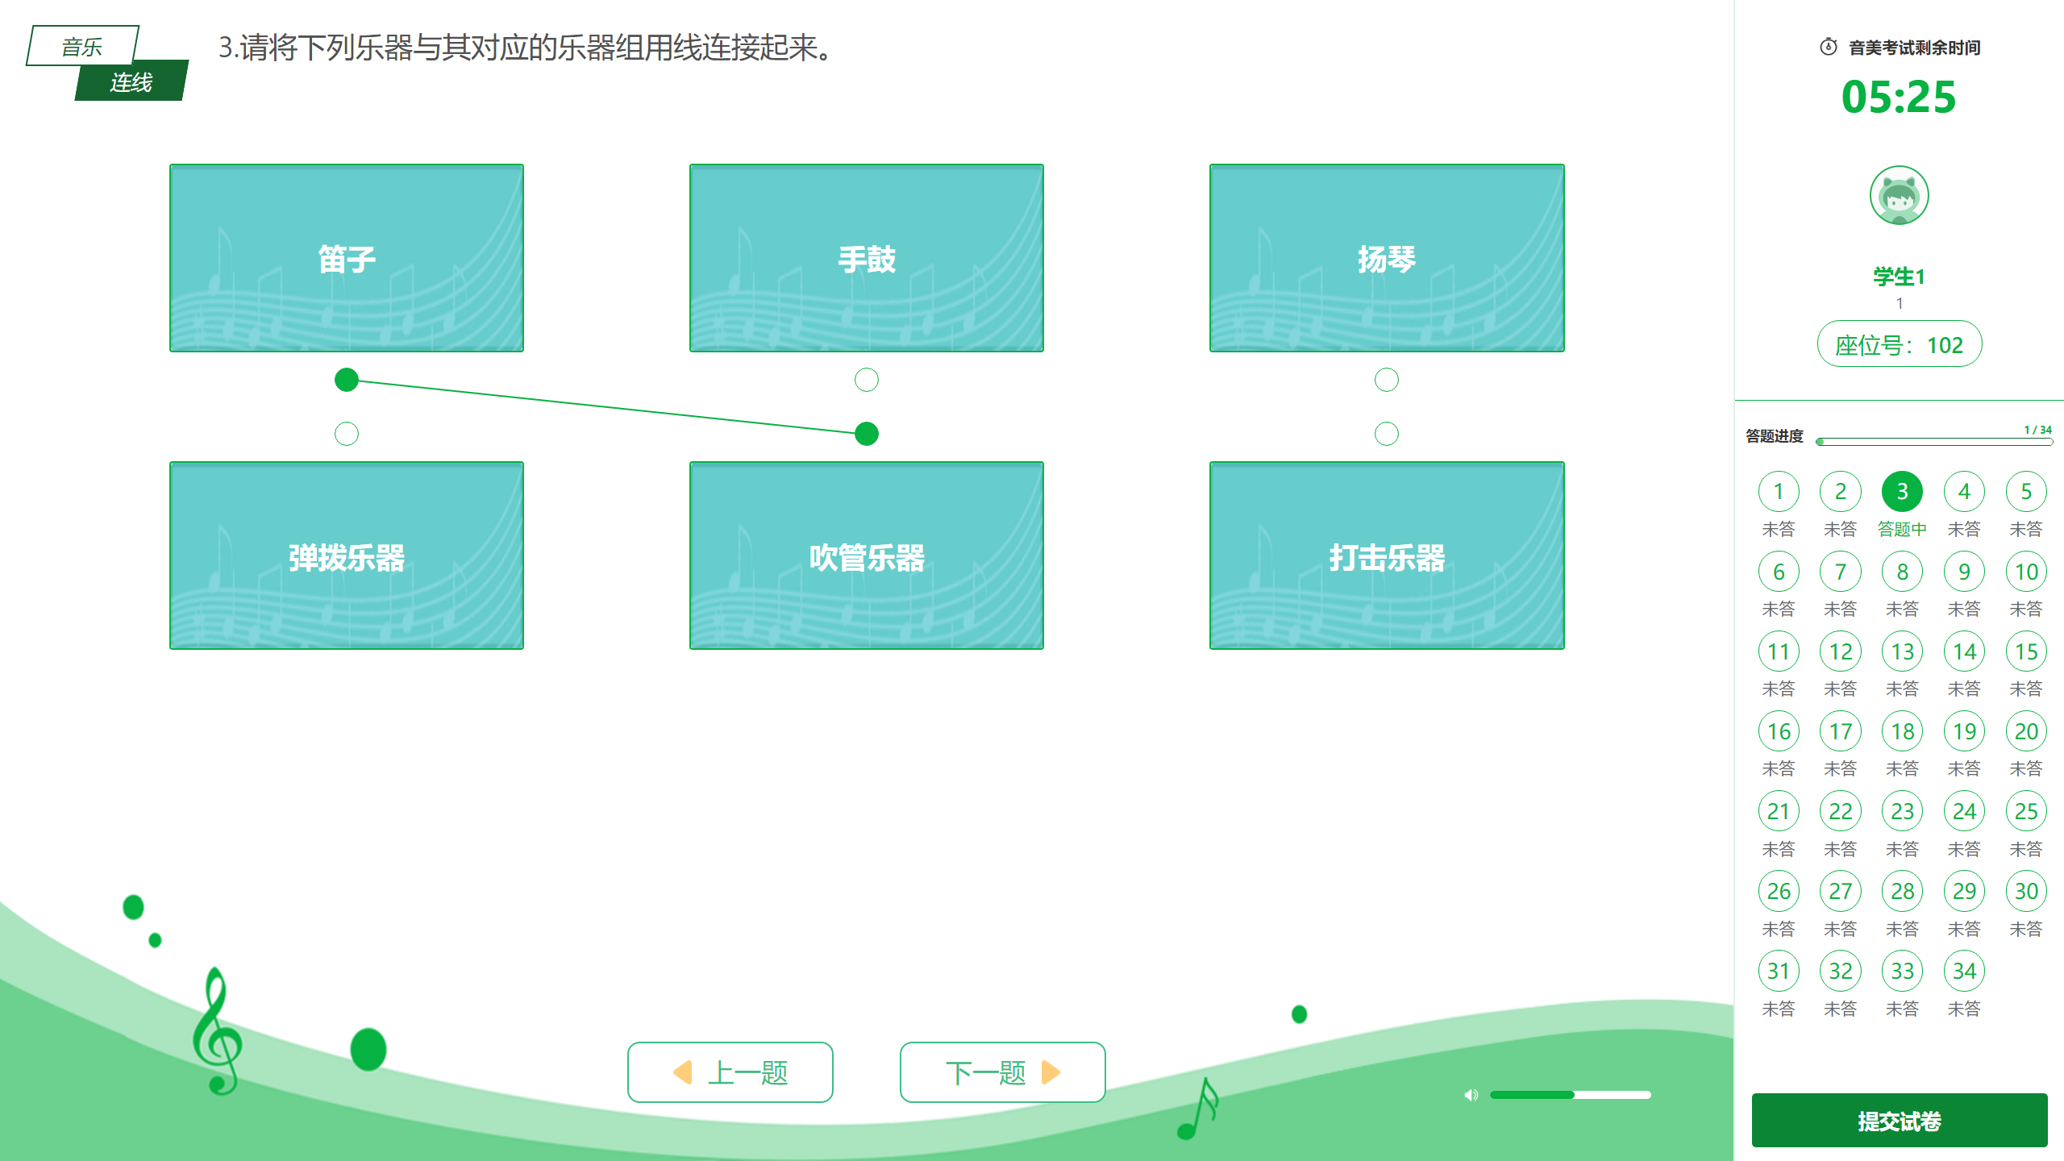
题型操作-连线题
点击选项小圆点，
两两连线进行作答。

Slide 13
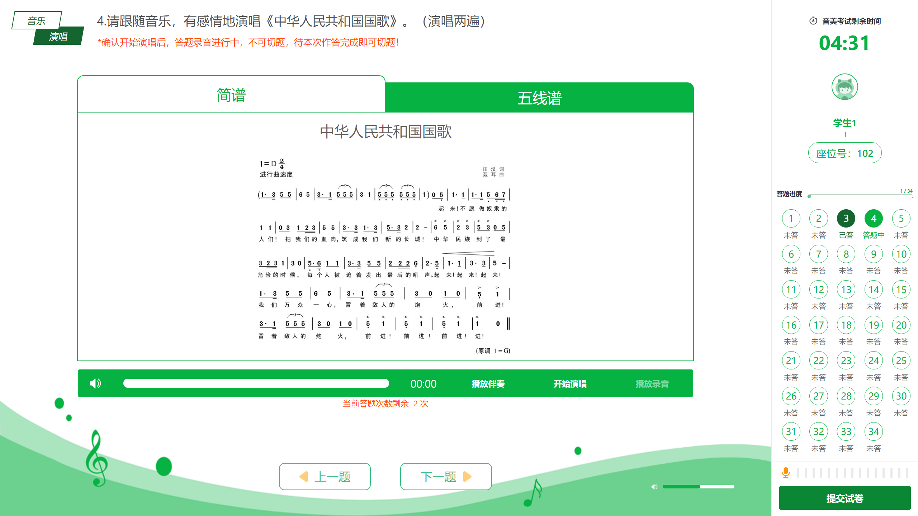
题型操作-演唱题
点击“开始演唱”,进行答题。
演唱完毕，点击“播放录音”进行试听。
点击“播放原音”或“播放伴奏”，可以试听范唱或伴奏。

